Slide 1


Resultative Complements
A:
他搬好家

Slide 2
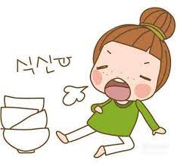

Resultative Complements
他吃饱了

Slide 3
Resultative Complements
你决定好明天早餐吃什么了吗?

Slide 4


Resultative Complements
B: S do A → B
他上课上累了

Slide 5


Resultative Complements
B:
他写作业写烦/累了

Slide 6


Resultative Complements
B:
他开车开睡着了

Slide 7


Resultative Complements
C: S1 把 S2 Y → Z
他把姐姐打哭了

Slide 8


Resultative Complements
C:
他把椅子搬来了
Notes:
2

Slide 9


Resultative Complements
C:
他把作业写完了

Slide 10
Resultative Complements
C:
他把作业写完了

Slide 11

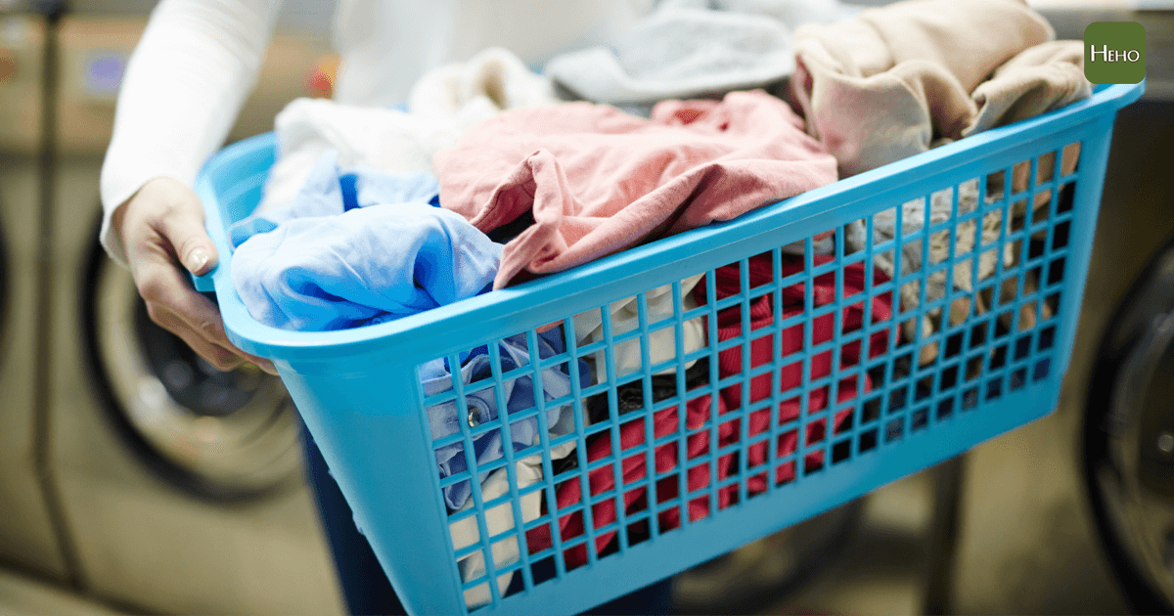
Resultative Complements
C:
他把衣服洗干净了

Slide 12
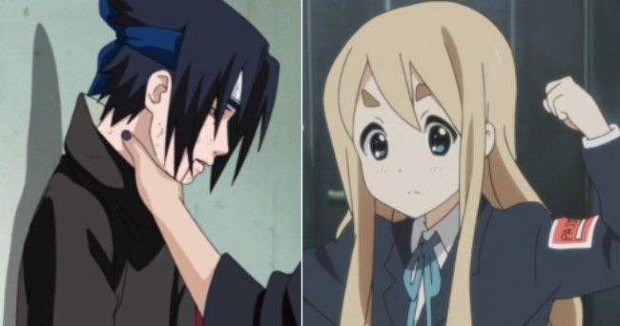
Resultative Complements
C:

Slide 13

要么…(conj)
Yàome
他的家人告诉他，要么选经济系，要么就选化学系，其他
都不可以选。
Notes:
名词
独立成篇的文字；也泛指著作。
2.
名词
借指人对某件事的思考和主意；将要采取的行动。
「他嘴上没说，心里却早有 文章」

Slide 14
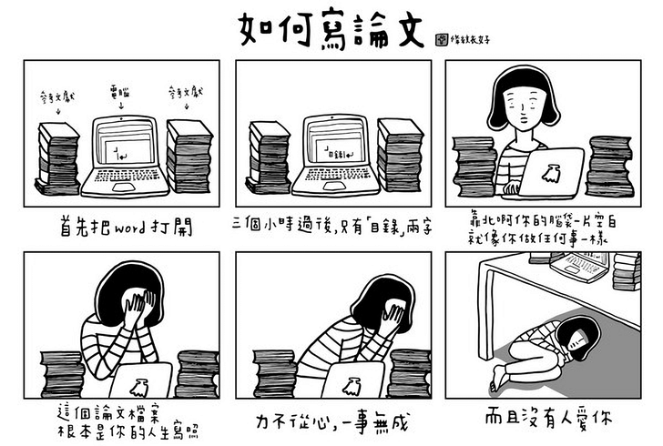
要么…(conj)
他的论文写不出来，要么再读一学期，要么没办法毕业
Notes:
名词
独立成篇的文字；也泛指著作。
2.
名词
借指人对某件事的思考和主意；将要采取的行动。
「他嘴上没说，心里却早有 文章」

Slide 15

要么…(conj)
A:我很怕考试考不好，怎么办?
B:要么你考前好好读书，要么明年再来一次
Notes:
名词
独立成篇的文字；也泛指著作。
2.
名词
借指人对某件事的思考和主意；将要采取的行动。
「他嘴上没说，心里却早有 文章」

Slide 16
请问牛奶快过期了怎么办?
要么 A
要么 B

Slide 17
请问上课快迟到怎么办?
要么(conj)

Slide 18
请问______________怎么办?
要么(conj)

Slide 19

工学院(N)
Gōng xuéyuàn
工学院里面常常有化学系、物理(physics)系、生物(Biology)系等等
Notes:
名词
独立成篇的文字；也泛指著作。
2.
名词
借指人对某件事的思考和主意；将要采取的行动。
「他嘴上没说，心里却早有 文章」

Slide 20

工学院(N)
他在这所大学的工学院里面读化学系
Notes:
名词
独立成篇的文字；也泛指著作。
2.
名词
借指人对某件事的思考和主意；将要采取的行动。
「他嘴上没说，心里却早有 文章」

Slide 21
你知道哪些大学有工学院呢?

Slide 22

管理学院(N)
Gōng xuéyuàn
这个大学的管理学院里的经济系很有名
Notes:
名词
独立成篇的文字；也泛指著作。
2.
名词
借指人对某件事的思考和主意；将要采取的行动。
「他嘴上没说，心里却早有 文章」

Slide 23
你以前考虑过选管理学院吗?

Slide 24
你有认识读管理学院的朋友吗?

Slide 25
我们是什么学院呢?

Slide 26

谈(V)
Tán
他觉得自己没办法毕业，因此跑去跟教授谈了很久
Notes:
名词
独立成篇的文字；也泛指著作。
2.
名词
借指人对某件事的思考和主意；将要采取的行动。
「他嘴上没说，心里却早有 文章」

Slide 27
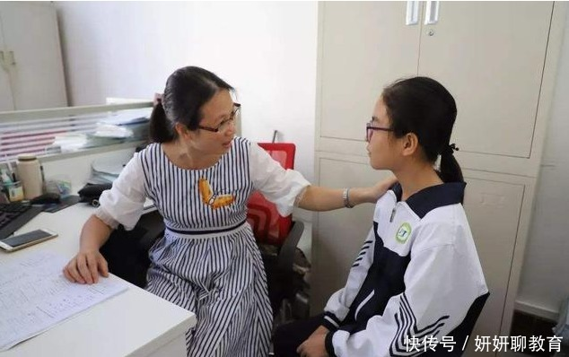
谈(V)
他觉得这个学生很难通过考试，特别找他来谈谈
Notes:
名词
独立成篇的文字；也泛指著作。
2.
名词
借指人对某件事的思考和主意；将要采取的行动。
「他嘴上没说，心里却早有 文章」

Slide 28
如果你遇到难过的事情，你会跟谁谈谈呢?

Slide 29
谈(V)
他跟家人谈了选什么系的事情
Notes:
名词
独立成篇的文字；也泛指著作。
2.
名词
借指人对某件事的思考和主意；将要采取的行动。
「他嘴上没说，心里却早有 文章」

Slide 30
你选大学时会跟谁谈谈看呢?

Slide 31
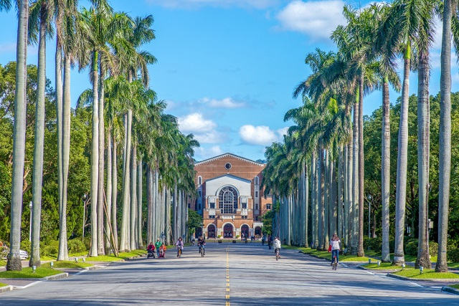
科(N)
Kē
在中国跟台湾，我们的大学科系大部分分为文科和理科等等
Notes:
名词
独立成篇的文字；也泛指著作。
2.
名词
借指人对某件事的思考和主意；将要采取的行动。
「他嘴上没说，心里却早有 文章」

Slide 32
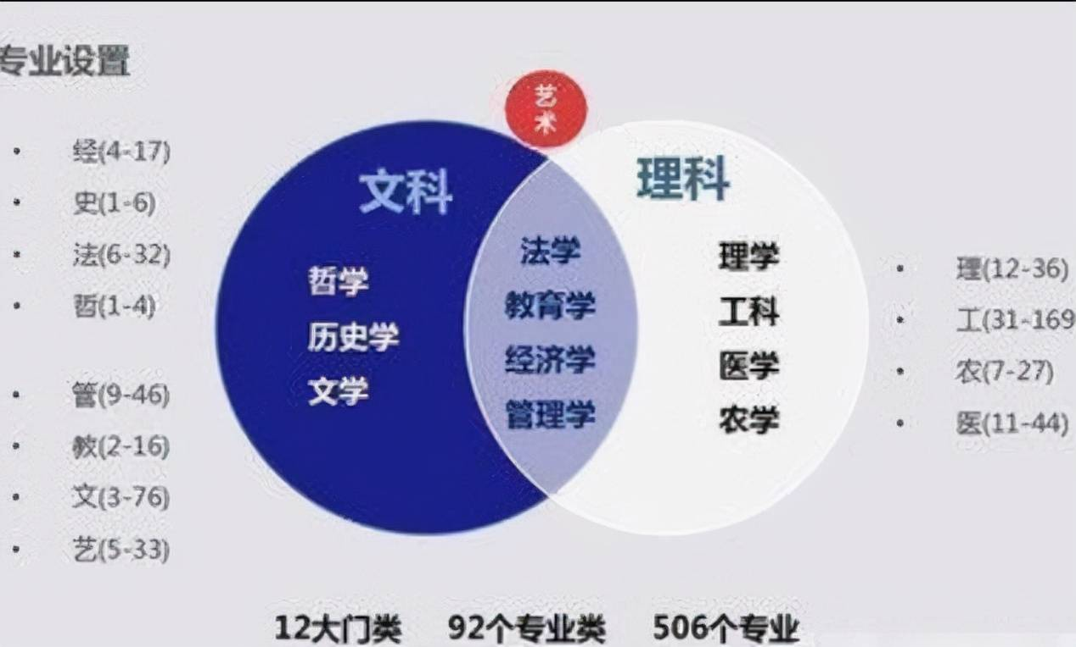
科(N)
在中国和台湾，文学系和哲学系是文科，数学系和化学系是理科
Notes:
名词
独立成篇的文字；也泛指著作。
2.
名词
借指人对某件事的思考和主意；将要采取的行动。
「他嘴上没说，心里却早有 文章」

Slide 33
你比较喜欢文科还是理科呢?

Slide 34
这个分法跟捷克有什么不一样吗?

Slide 36
你比较喜欢哪一种分法呢?

Slide 37

将来(N)
Jiānglái
他将来大学毕业后打算去工作，但未来会不会读硕士学位还不确定
Notes:
1

Slide 38

将来(N)
他只知道将来给国家的税会越来越多，但未来生活会不会越来越好他完全不知道
Notes:
名词
独立成篇的文字；也泛指著作。
2.
名词
借指人对某件事的思考和主意；将要采取的行动。
「他嘴上没说，心里却早有 文章」

Slide 39
你将来大学毕业后要做什么呢?未来想做什么呢?

Slide 40

至于
A:我们明年要不要一起去旅行?
B:要先看我有没有钱，如果有钱，我一定会去，
至于约什么时候，可能还要等明年才知道

Slide 41

至于
A:你们喜欢吃法国菜还是越南菜?
B:我喜欢吃法国菜，至于我的太太，他喜欢吃越南菜

Slide 42
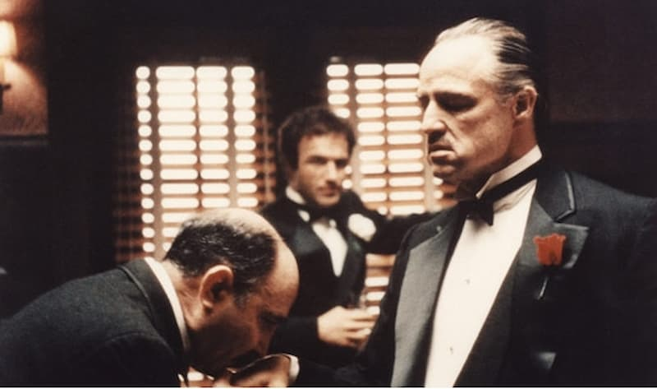
至于
A:boss，我们要拿他怎么办?
B:我要你解决他，至于用什么方法，我不在意

Slide 43
至于
A:你这学期课得怎么样?
B:我觉得不错，历史课、化学课都上得很轻松，
但是至于能不能通过，嗯……还不知道

Slide 44
你这学期的课上的怎么样?
至于

Slide 45
请问你的同学，他比较喜欢什么课
(不能和你一样)
语言
历史
生物
文学
数学
化学
哲学
经济
物理

